Slide 1
INFOAVOND
RIOLERINGS- EN WEGENISWERKEN IN KEIBERG, NEDERWEG, HAGELKOUTER en WINDGAT

Slide 2
Agenda
INLEIDING DOOR GEMEENTEBESTUUR
PARTNERS
SITUERING VAN HET PROJECTGEBIED
VOORSTELLING VAN DE GEPLANDE WERKEN PER STRAAT
AFKOPPELINGEN
TOELICHTING VAN VERDERE COMMUNICATIETRAJECT EN PLANNING
VRAGEN

Slide 3
INLEIDING DOOR GEMEENTEBESTUUR

Slide 4
PARTNERS
GEMEENTEBESTUUR SINT-LIEVENS-HOUTEM
RIOOLBEHEERDER AQUAFIN
RIOOLBEHEERDER FARYS
SUBSIDIERENDE OVERHEDEN
VLAAMSE MILIEU MAATSCHAPPIJ
PROVINCIE OOST-VLAANDEREN
STUDIEBUREAU: SWECO

Slide 5
SITUERING VAN HET PROJECTGEBIED

Slide 6
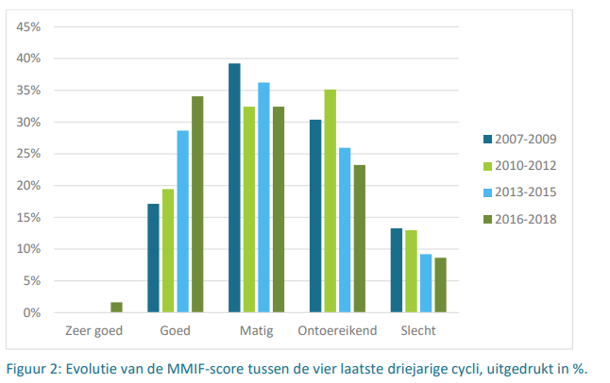
OORSPRONG VAN HET PROJECT
Zuiveringsgraad van de riolering
Huidige zuiverheidsgraad (2021) 79,1%
Toekomstige zuiveringsgraad > 96,26%
Afkoppelen van regenwater (verdunningswater) op de collector

Slide 7
KEIBERG > BESTAANDE TOESTAND

Slide 8
KEIBERG > ONTWORPEN TOESTAND
OPZET VAN HET ONTWERP:
Keiberg blijft dienst doen als verbindingsweg naar en van N462 – Wettersesteenweg
Snelheidsremmende maatregelen
Veilige fietsverbinding van het lokaal functioneel fietsnetwerk
Scheiden van het regenwater en afvalwater

Slide 9
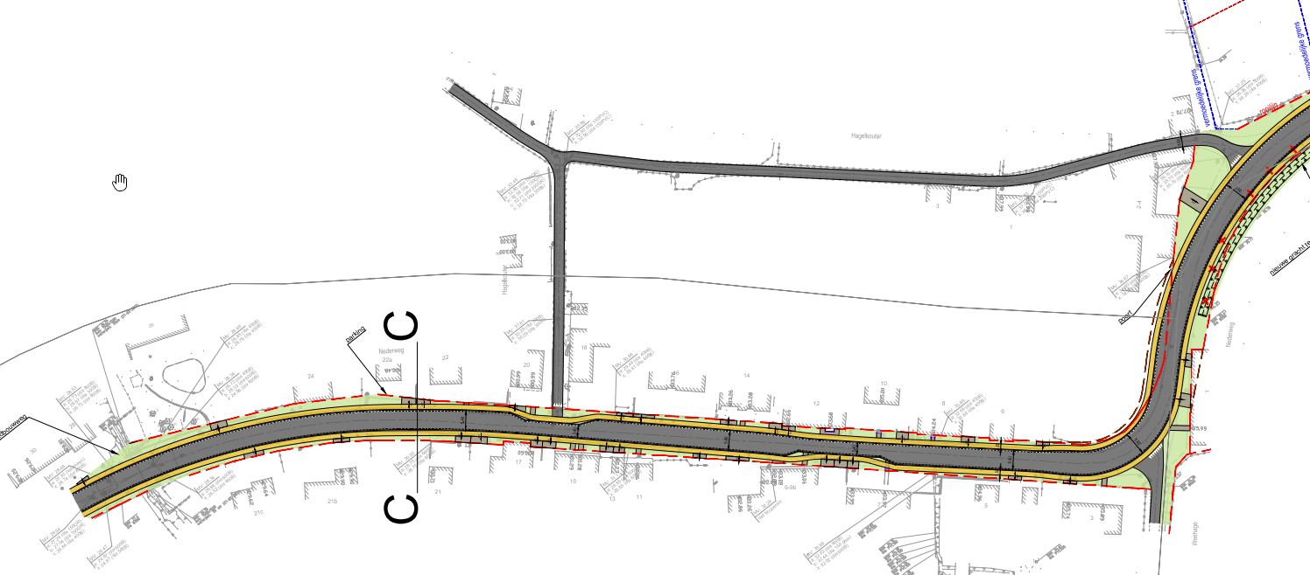
NEDERWEG & HAGELKOUTER

Slide 10
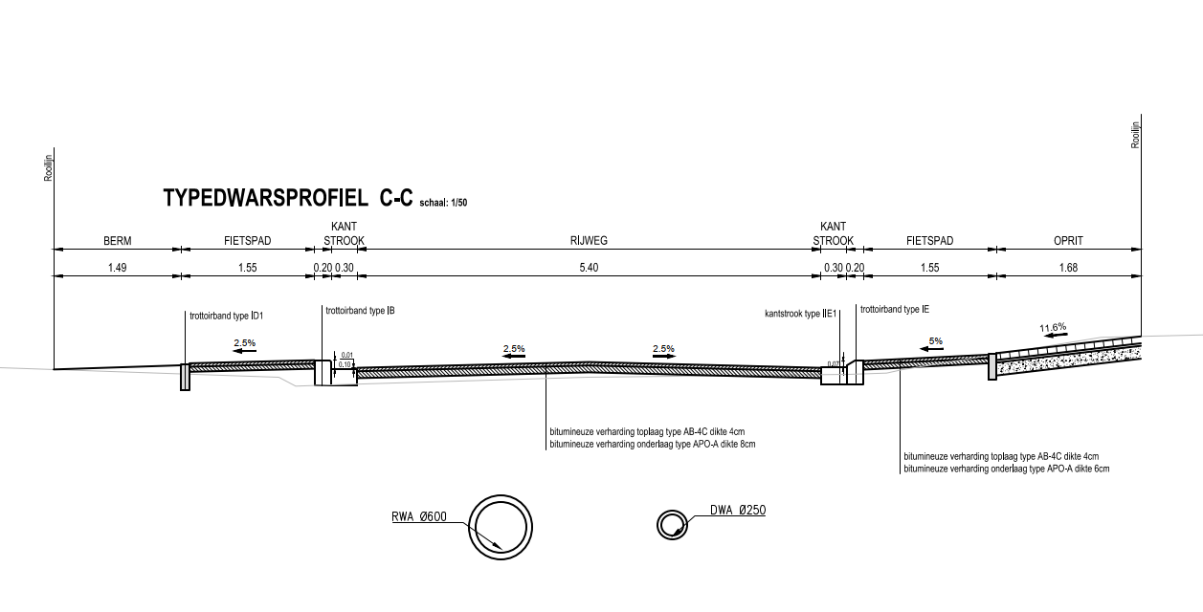
KEIBERG > WEGENIS

Slide 11
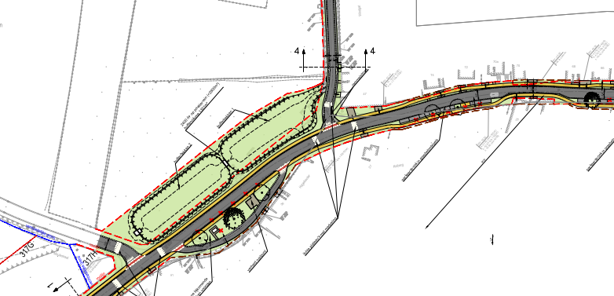
KEIBERG > WEGENIS

Slide 12
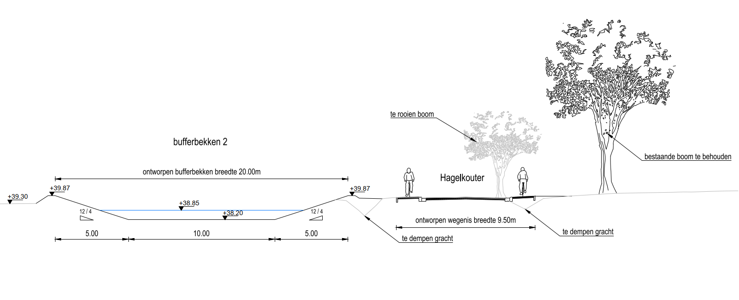
KEIBERG > WEGENIS

Slide 13
KEIBERG > WEGENIS

Slide 14
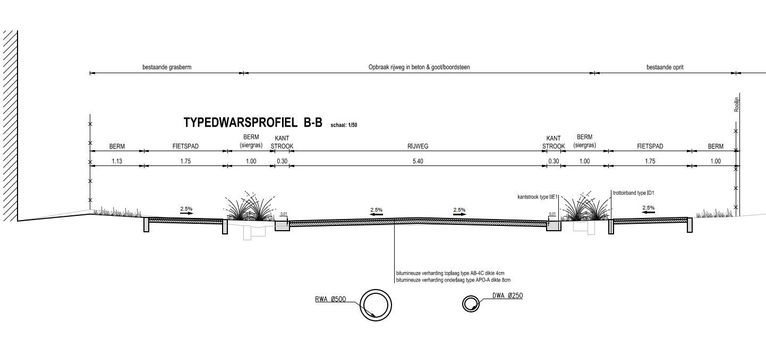
KEIBERG > WEGENIS

Slide 15
KEIBERG > WEGENIS

Slide 16
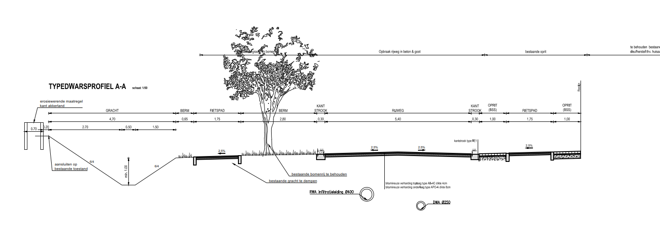
KEIBERG > WEGENIS

Slide 17
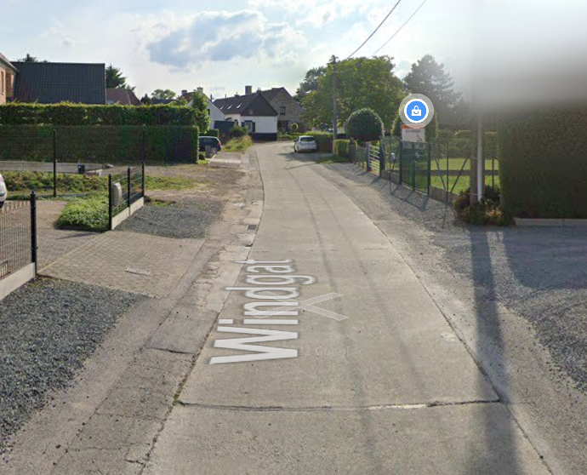
WINDGAT > BESTAANDE TOESTAND

Slide 18
WINDGAT > BESTAANDE TOESTAND
Detecteren van conflicten:
Auto is baas in deze straat. Ondanks de smalle rijbaan worden de onverharde bermen gebruikt om kruisend verkeer mogelijk te maken
Hoge snelheid t.g.v. bovenstaande punt
Weinig zichtbaarheid in bochten

Slide 19
WINDGAT > ONTWORPEN TOESTAND
OPZET VAN HET ONTWERP:
Windgat is een erftoegangsweg met verbinding tot Keiberg = lokaal verkeer
Zichtbaarheid voor kruisend verkeer
Snelheidsremmende maatregelen
Veilige fietsverbinding
Scheiden van het regenwater en afvalwater

Slide 20
WINDGAT > ONTWORPEN TOESTAND
Toekennen van gebruik openbare ruimte:
Ruimte voor kruisend verkeer
Ruimte voor parkeren
Ruimte voor fietsers
Ruimte voor voetgangers

Slide 21
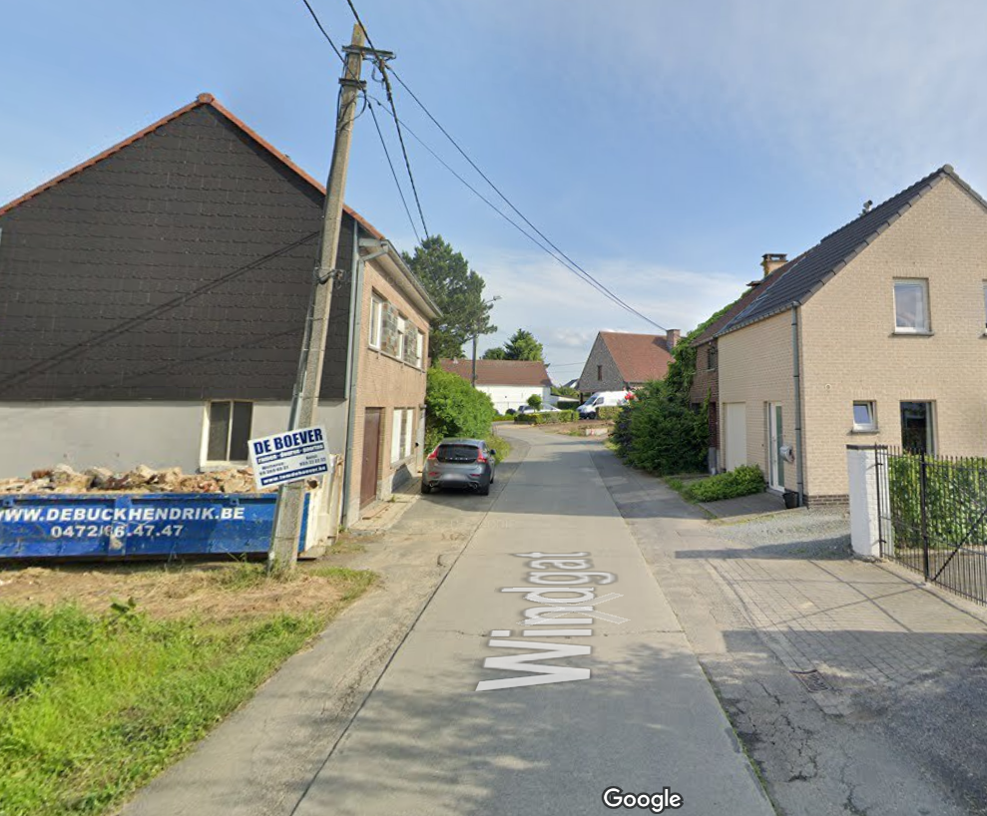
WINDGAT > ONTWORPEN TOESTAND
Ruimte voor kruisend verkeer
Bestaande rijweg 3m betonverharding + asfaltstrook 1,15m langs beide zijden = 5,30m totale rijwegbreedte
Probleem: hoge snelheden
Tracé Windgat is bochtig wat de mogelijkheid geeft om de snelheid te drukken
Kruisend verkeer aan hoge snelheden beperken door rijwegbreedte aan te passen aan nood in deze straat > hetzelfde profiel Groenestraat doortrekken
Rijwegbreedte 3,50m + kantstrook 0,50m langs beide zijden
Gevolg van nieuwe rijwegbreedte = uitwijkstroken en bochtverbredingen om verkeer in beide richtingen mogelijk te maken.

Slide 22
WINDGAT > ONTWORPEN TOESTAND
Ruimte in de berm voor parkeren:
Er is een groot aanbod aan private parkeervoorzieningen
Beperkte parkeerdruk in bepaalde zones
Lokaal parkeerplaatsen te voorzien op basis van nood

Slide 23
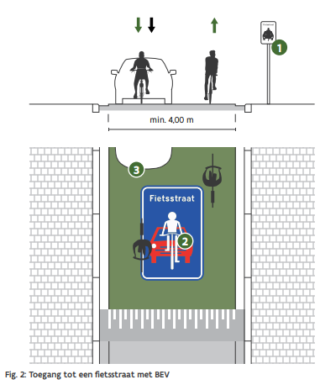
WINDGAT > ONTWORPEN TOESTAND
Ruimte in de berm voor fietsers:
Beperkte breedte van het openbaar domein, nodige breedte voor het voorzien van fietspaden:
1,75m voor eenrichtingsfietspad + schrikafstanden van rijweg (0,75m) en omheiningen (0,50m)
3m voor tweerichtingsfietspad + schrikafstanden van rijweg (0,75m) en omheiningen (0,50m)
Geen ruimte
Optie fietsstraat:
Onvoldoende intensiteiten van fietsers
Nodige rijwegbreedte 4,00m → conflict met verkeersremmende maatregelen

Slide 24
WINDGAT > ONTWORPEN TOESTAND
Ruimte in de berm voor voetpaden:
Zelfde profiel als Groenestraat
Problemen: voetpaden fungeren ook als rijweg voor kruisend verkeer > hogere snelheden > geen veilige voetpaden
Indien voetpaden zijn er voetpaden in opstand nodig
Continue doortrekken van voetpaden niet mogelijk in combinatie met:
Uitwijkstroken, optioneel parkeren in berm, grachten, …

Slide 25
WINDGAT > ONTWORPEN TOESTAND
Gekozen profiel:
Rijwegbreedte 3,50m + kantstrook 0,50m langs beide zijden
Multifunctioneel gebruik van de bermen:
Parkeren waar nodig
Gracht
Groenberm
Uitwijkstroken
Bochtverbredingen
…

Slide 26
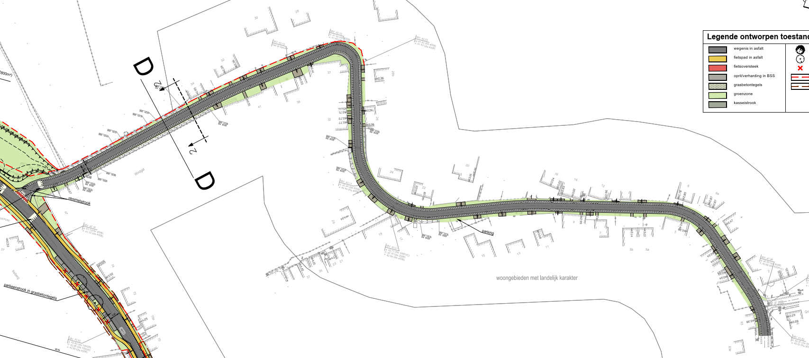
WINDGAT > ONTWORPEN TOESTAND

Slide 27
COMMUNICATIETRAJECT / PLANNING
Bewonersvergadering voorontwerp (19 dec. ’22)
Bewonersvergadering ontwerp (aug. ’23)
Bewonersvergadering uitvoering (sept. ’24)

Slide 28
Afkoppelen
scheiden afvalwater/regenwater op privaat terrein
Meer info op volgende bewonersvergadering
Praktische info: www.farys.be/afkoppelen
Nu reeds (her)aanleg tuin: afkoppelen@farys.be

Slide 29
Nutsleidingen
Nieuwe aansluiting van nutsleidingen – best nu aanvragen bij de betrokken netbeheerder!
Waarom?
Herstel in nieuw aangelegde weg/voetpaden:
Kan nooit in dezelfde staat worden hersteld
Zorgt voor extra hinder
Zorgt voor extra kosten

Slide 30
VRAGEN?

